Slide 1
Modélisation et Optimisation de l’architecture électrique d’un avion
J. Rigal, A. Slimani Houti, C. Flochlay,
H. Chardin, A. Walker

Slide 2
Plan de la présentation
Introduction / Contexte
Description du modèle théorique
Optimisation
Simulations & résultats
Conclusion

Slide 3
Introduction et Contexte
I.1 Les MEA
I.2 Différentes architectures

Slide 4

MEA: More Electric Aircraft
Consiste, grâce au progrès technologique, à remplacer les pièces entrainées par des moyens hydrauliques, pneumatiques ou thermiques par des moyens électriques.
Enjeux :
Diminution des émissions de gaz à effet de serre
Coûts d'exploitation
Services sûrs et confortables
[1] C. Wang, J. Chen, J. Chen. Investigation on the selection of electric power system architecture for future more electric aircraft. IEEE Transactions on Transportation Electrification, 4(2) :563–576, 2018.

Slide 5
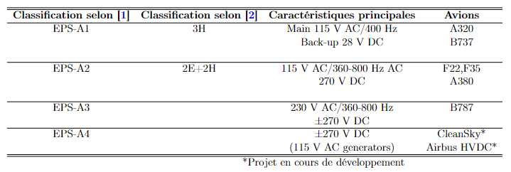
Architecture réseau des MEA
Tableau 1 - Synthèse sur la classification des EPS
[1] C. Wang, J. Chen, J. Chen. Investigation on the selection of electric power system architecture for future more electric aircraft. IEEE Transactions on Transportation Electrification, 4(2) :563–576, 2018.
[2] O. Langlois, E. Foch, " De l’avion plus électrique à l’avion tout électrique : état de l’art et prospective sur les réseaux de bord," Journal sur l’enseignement des sciences et technologies de l’information et des systèmes, Volume 4, Hors-Série 1, 1 (2005)

Slide 6
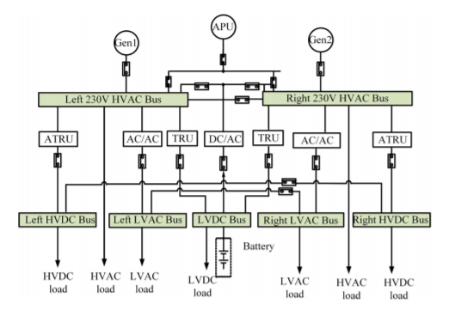
Modèle Retenu – EPS-A3
Boeing B787
Hybride HVAC/HVDC
Dans cette architecture, on travaille avec la partie DC, ce qui correspond à l’ATRU (Auto Transformer Rectifier Unit)
Figure 2 - Architecture EPS-A3 [3]
[3] Pengfei Tu Tianyang Zhao Qianwen Xu, Yan Xu and Peng Wang. Systematic reliability modeling and evaluation for on-board power systems of more electric aircrafts. IEEE Transactions on Power Systems, 34(4) :3264–3273, 2019.

Slide 7
II. Description du modèle théorique
II.1 Simplification du modèle
II.2 Le rôle du supraconducteur

Slide 8
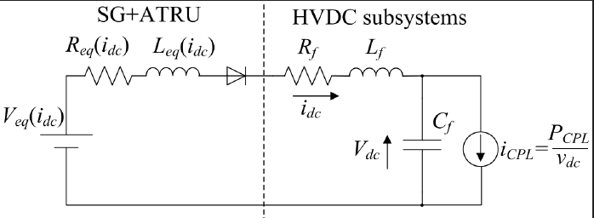
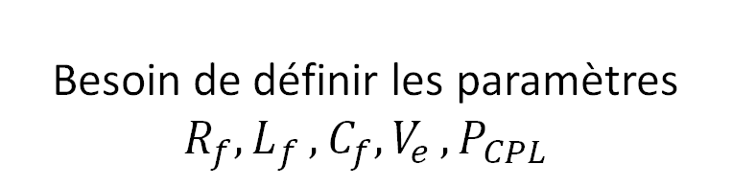
Modèle simplifié
Figure 3- Modèle Simplifié
Besoin de définir les paramètres $R_{f}{, L}_{f},C_{f}{,V}_{e},P_{CPL}$
[4] M. Cupelli, F. Ponci, G. Sulligoi, A. Vicenzutti, C. S. Edrington, T. El-Mezyani, and A. Monti. Power flow control and network stability in an all-electric ship. Proceedings of the IEEE, 103(12) :2355–2380, 2015.

Slide 9
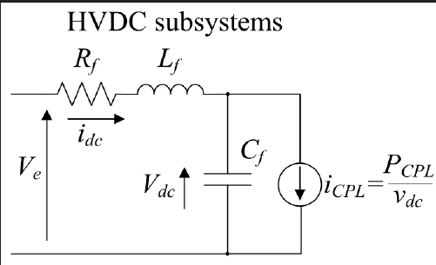
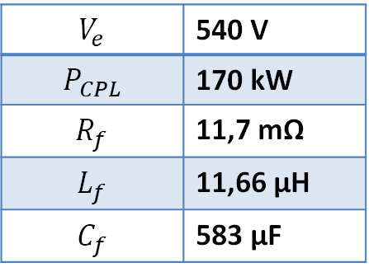
Point de fonctionnement RLC
Figure II- Point de fonctionnement RLC
$$V_{e}$$ | 540 V
$$P_{CPL}$$ | 170 kW
$$R_{f}$$ | 11,7 mΩ
$$L_{f}$$ | 11,66 µH
$$C_{f}$$ | 583 µF
Figure 4 - Modèle Simplifié du bus DC
[1] M. Cupelli, F. Ponci, G. Sulligoi, A. Vicenzutti, C. S. Edrington, T. El-Mezyani, and A. Monti. Power flow control and network stability in an all-electric ship. Proceedings of the IEEE, 103(12) :2355–2380, 2015.

Slide 10
III. Optimisation
III.1 Optimisation simple, prise en main
III.2 Optimisation de conception

Slide 11
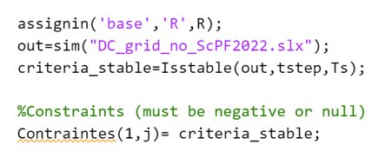

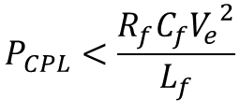
Optimisation simple de prise en main : R sans supraconducteur
$$\operatorname{minimiser}{R} s.c. stabilité$$
$$P_{CPL}<\frac{R_{f}C_{f}{V_{e}}^{2}}{L_{f}}$$
• Résistance limite calculée analytiquement : R_{lim} = 14.04 mΩ
• On recherche le même résultat par optimisation
• Contraintes : stabilité du système (fonction isstable.m)
• Avec 50 itérations et 50 individus : R_{lim} = 13.7 mΩ

Slide 12
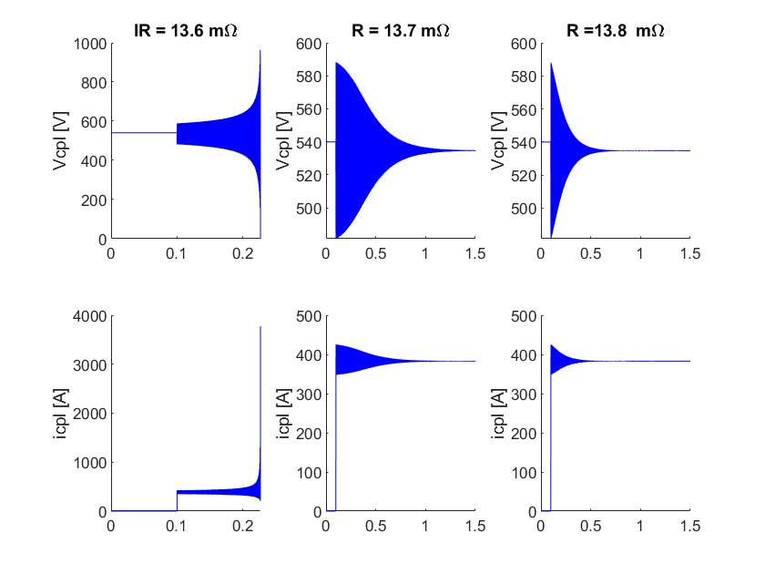
Stabilité
Figure 5 - Simulations numériques pour différentes valeurs de résistance

Slide 13
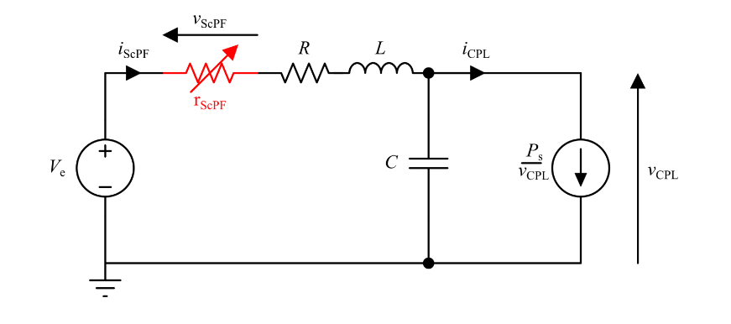
Intérêt du supraconducteur
Superconductive Power Filter
Augmenter la résistance seulement en cas d’instabilité (P_{demandée}> P_{lim})
N’influence pas le rendement en conditions nominales
Figure 6 – Modèle simplifié avec filtre ScPF

Slide 14
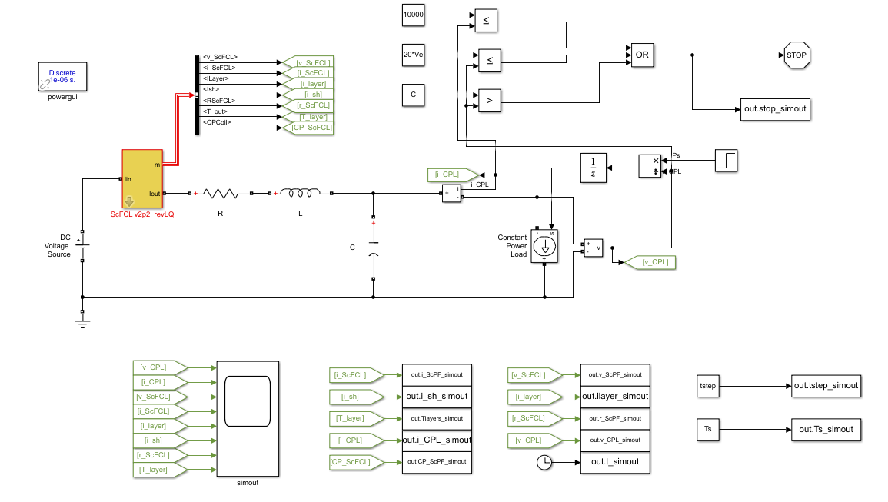
Modèle Matlab SimuLink
Some text
in 10 pt (for references)

Slide 15
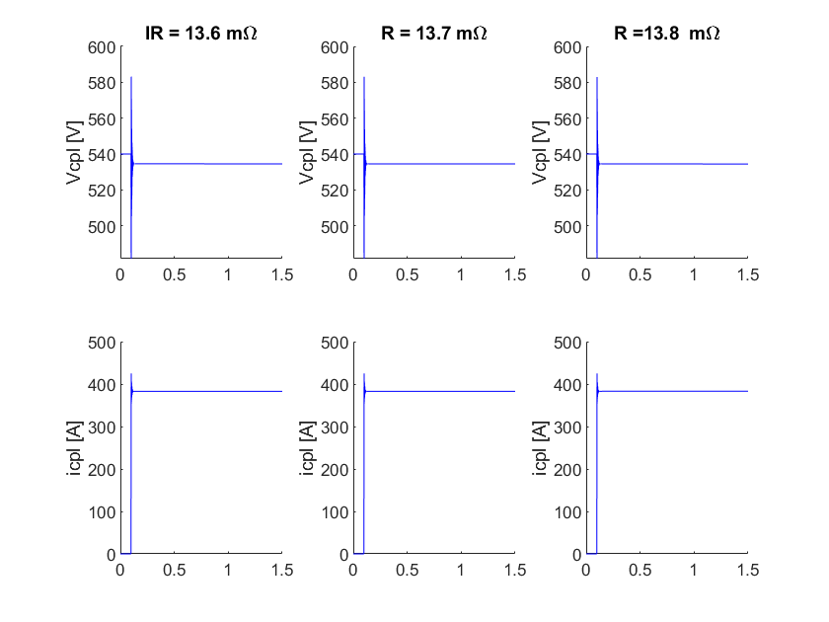
Effet du supraconducteur sur la stabilité
Figure 7 – Stabilité du système après l’ajout du supraconducteur

Slide 16

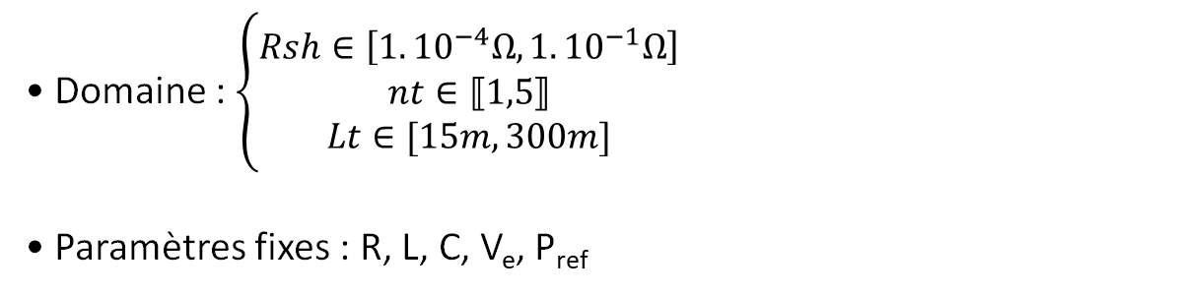
Optimisation de conception : R_{shunt} contre n_{t}.L_{t}
$$\underset{\left(Rsh,Lt,nt\right)∈Domaine}{minimiser}\left(Rsh,nt.Lt\right) s.c. \left\{\begin{aligned}stabilité \\ −Vcpl<0 \\ Icpl<Imax \\ Vcpl<Vmax \\ T<Tcritique\end{aligned}\right.$$
• Domaine : $\left\{\begin{aligned}Rsh∈\left[1.{10}^{−4}Ω,1.{10}^{−1}Ω\right] \\ nt∈⟦1,5⟧ \\ Lt∈[15m, 300m]\end{aligned}\right.$
• Paramètres fixes : R, L, C, V_{e}, P_{ref}

Slide 17
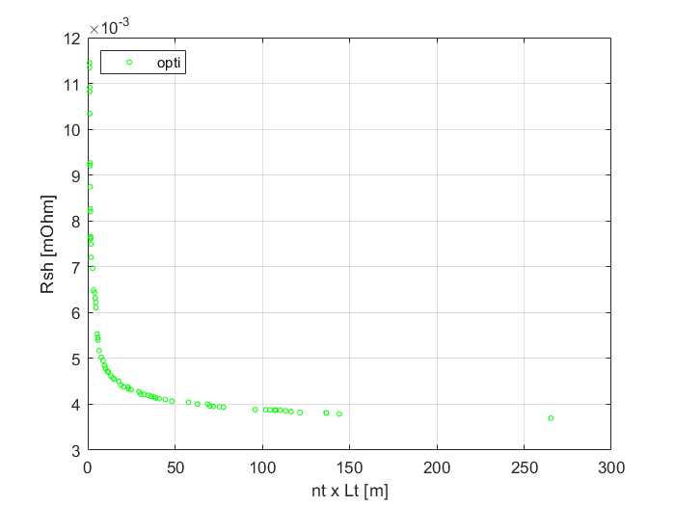
Obtention du Front de Pareto
Résultat pour 100 individus, 100 générations (1,5h de calculs sur laptop) : 80 points
A
Figure 8 – Front de Pareto obtenu lors de notre optimisation
B
C

Slide 18
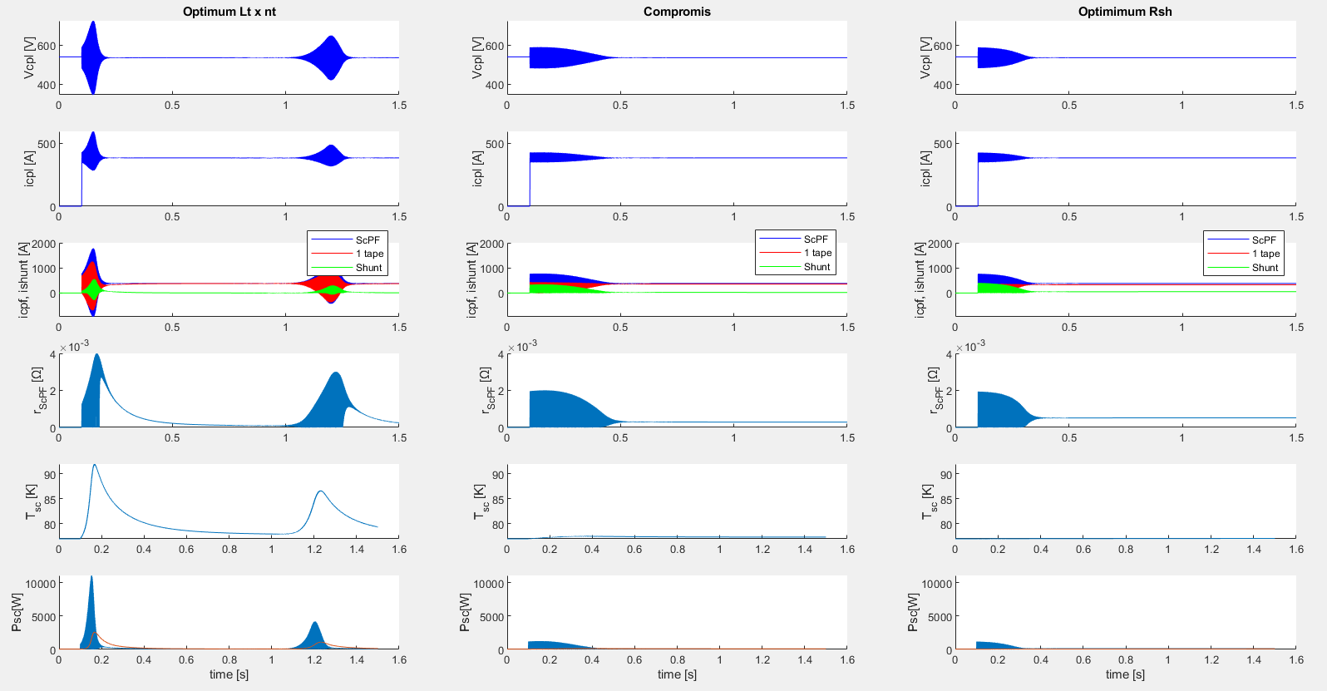
A
Analyse de 3 points du front
B
C
A
B
C

Slide 19
III. Simulations et résultats
III.1 Optimisation OPEX/CAPEX
III.2 Optimisation alpha/CAPEX
III.3 Analyse de points

Slide 20

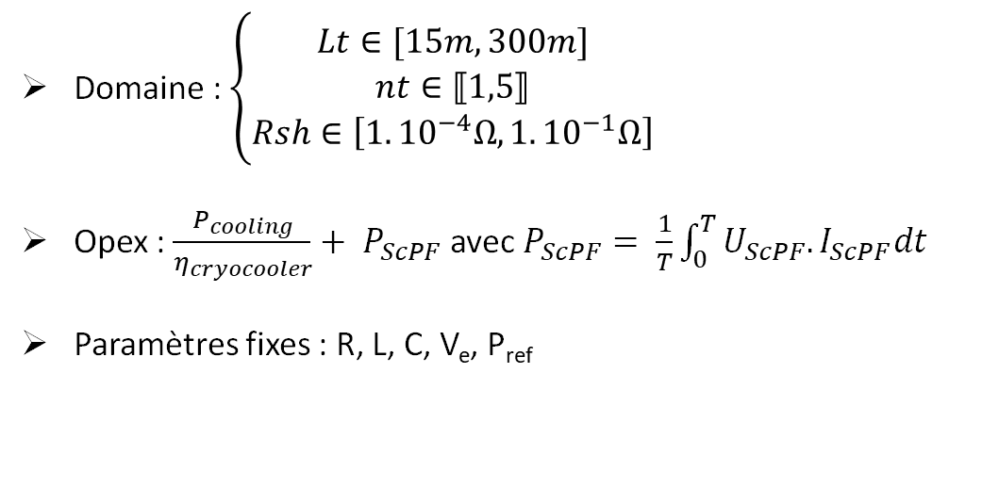
Formulation du problème : OPEX/CAPEX
$$\underset{(Lt,nt,Rsh) ∈Domaine}{minimiser}\left(Opex,Capex\right) s.c.\left\{\begin{aligned}stabilité \\ −Vcpl<0 \\ Icpl<Imax \\ Vcpl<Vmax \\ T<Tcritique\end{aligned}\right.$$
Domaine : $\left\{\begin{aligned}Lt∈[15m, 300m] \\ nt∈⟦1,5⟧ \\ Rsh∈\left[1.{10}^{−4}Ω,1.{10}^{−1}Ω\right]\end{aligned}\right.$
Opex : $\frac{P_{cooling}}{η_{cryocooler}}+ P_{ScPF}$ avec $P_{ScPF}= \frac{1}{T}\int_{0}^{T}{U_{ScPF}.I_{ScPF}dt}$
Paramètres fixes : R, L, C, V_{e}, P_{ref}

Slide 21
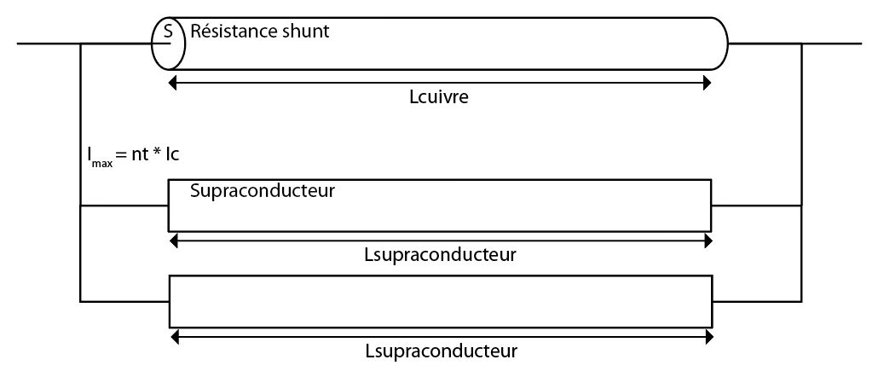

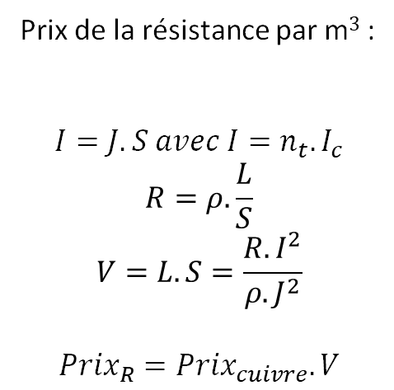
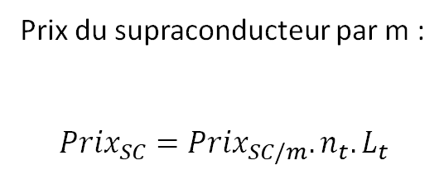
Fonction CAPEX
Prix de la résistance par m$3$ :
$$I=J.S avec I=n_{t}.I_{c}$$
$$R=ρ.\frac{L}{S}$$
$$V=L.S=\frac{R.I^{2}}{ρ.J^{2}}$$
$${Prix}_{R}={Prix}_{cuivre}.V$$
Prix du supraconducteur par m :
$${Prix}_{SC}={Prix}_{SC/m}.n_{t}.L_{t}$$
Donc $\text{CAPEX}\text{=}{Prix}_{cuivre}.V+{Prix}_{SC/m}.n_{t}.L_{t}$

Slide 22
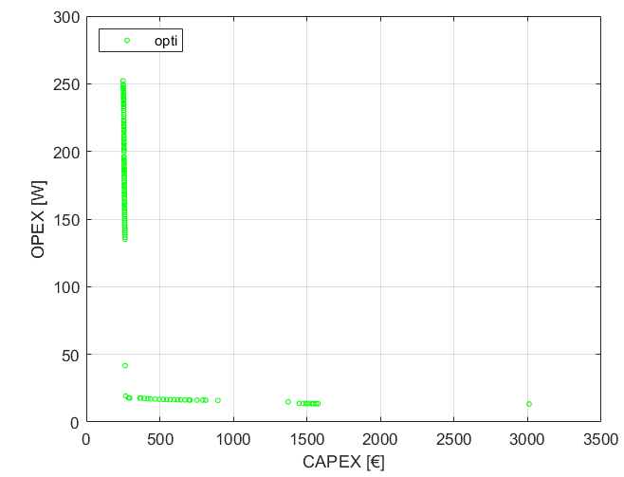
Obtention du Front de Pareto
Résultat pour 100 individus, 100 générations (2h de calculs sur laptop) : 116 points
A
B
C

Slide 23
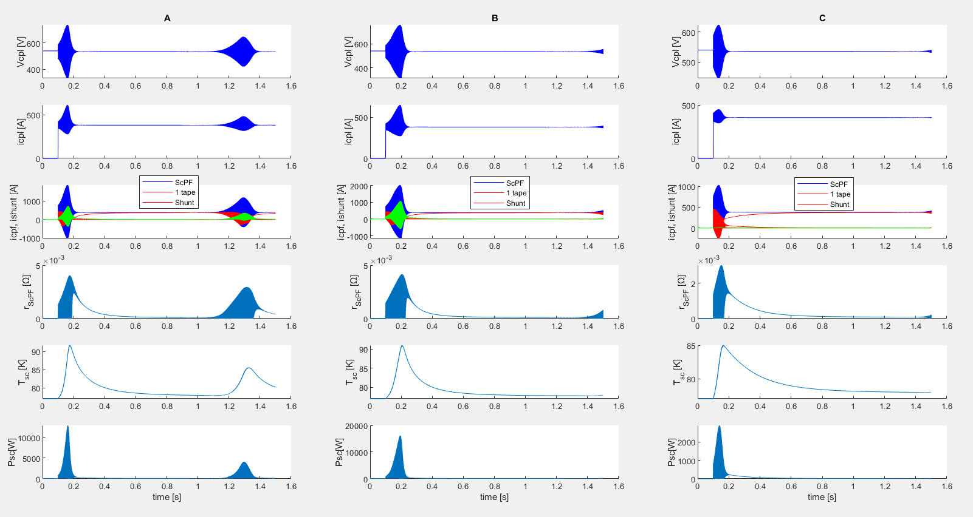
Analyse des trois points du front
A
B
C
R_{sh} = 5.11e-4 Ω
L_{t} = 15 m
n_{t} = 1
Convergence du système
Puissance à la charge égale à celle recherchée (170.5 kW)
Température augmente mais ne diverge pas

Slide 24

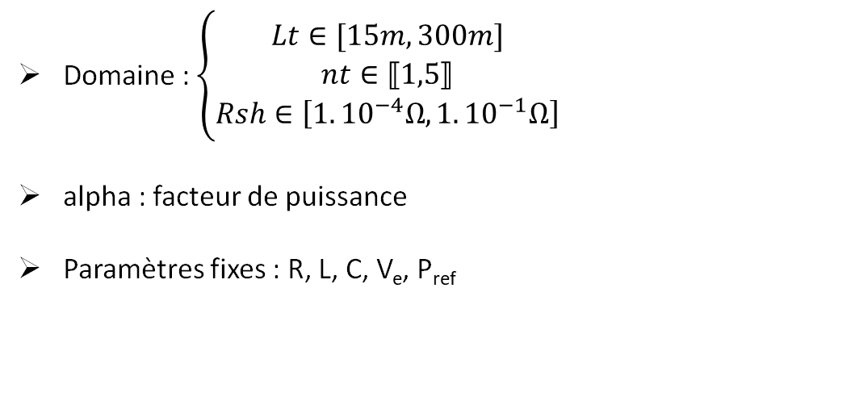
Formulation du problème : alpha/CAPEX
$$\underset{(Lt,nt,Rsh) ∈Domaine}{minimiser}\left(alpha,Capex\right) s.c.\left\{\begin{aligned}stabilité \\ −Vcpl<0 \\ Icpl<Imax \\ Vcpl<Vmax \\ T<Tcritique\end{aligned}\right.$$
Domaine : $\left\{\begin{aligned}Lt∈[15m, 300m] \\ nt∈⟦1,5⟧ \\ Rsh∈\left[1.{10}^{−4}Ω,1.{10}^{−1}Ω\right]\end{aligned}\right.$
alpha : facteur de puissance
Paramètres fixes : R, L, C, V_{e}, P_{ref}

Slide 25
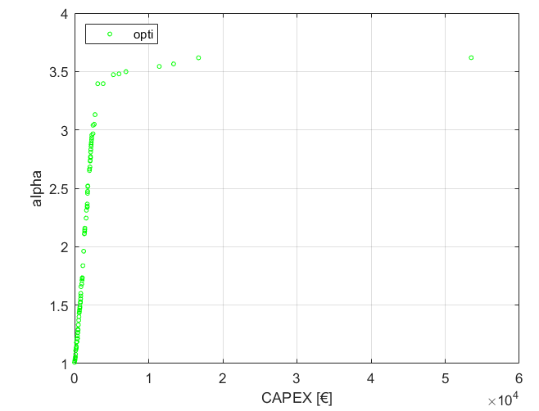
Obtention du Front de Pareto
Résultat pour 100 individus, 25 générations (2h de calculs sur laptop) : 70 points
A
B
C

Slide 26
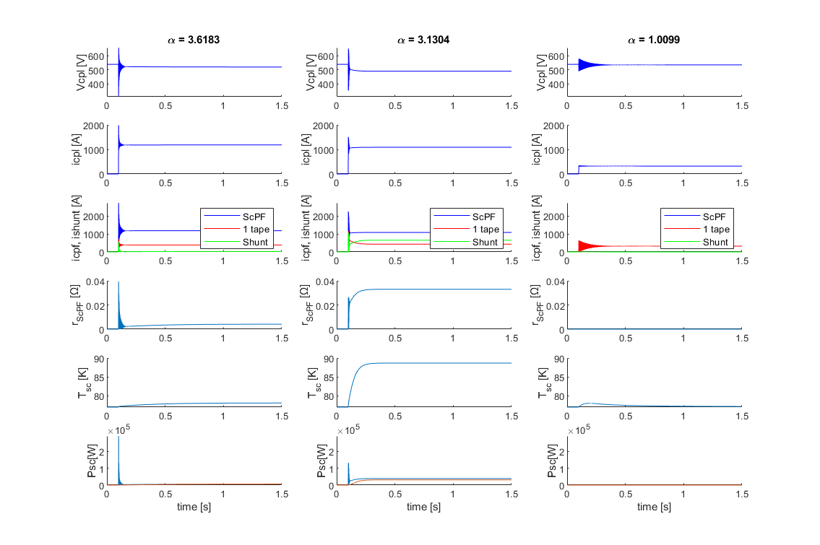
A
Analyse des trois points du front
B
C
R_{sh} = 5.11e-4 Ω
L_{t} = 15 m
n_{t} = 1
Convergence du système
Puissance à la charge égale à celle recherchée (170.5 kW)
Température augmente mais ne diverge pas
A
B
C

Slide 27
V. Améliorations et conclusion

Slide 28
Améliorations
Contrainte de stabilité exponentielle :
- Permet d’assurer la convergence en un temps suffisamment court
- Difficultés à exprimer cette contrainte numériquement
Améliorer la vitesse d’exécution : parallélisation par exemple
Chercher des ensembles de valeurs réelles pour nos paramètres

Slide 29
Conclusion

Slide 30
Merci !

Slide 31
Références
[1] | C. Wang, J. Chen, J. Chen. Investigation on the selection of electric power system architecture for future more electric aircraft. IEEE Transactions on Transportation Electrification, 4(2) :563–576, 2018.
[2] | O. Langlois, E. Foch, " De l’avion plus électrique à l’avion tout électrique : état de l’art et prospective sur les réseaux de bord," Journal sur l’enseignement des sciences et technologies de l’information et des systèmes, Volume 4, Hors-Série 1, 1 (2005)
[3] | Pengfei Tu Tianyang Zhao Qianwen Xu, Yan Xu and Peng Wang. Systematic reliability modeling and evaluation for on-board power systems of more electric aircrafts. IEEE Transactions on Power Systems, 34(4) :3264–3273, 2019.
[4] | M. Cupelli, F. Ponci, G. Sulligoi, A. Vicenzutti, C. S. Edrington, T. El-Mezyani, and A. Monti. Power flow control and network stability in an all-electric ship. Proceedings of the IEEE, 103(12) :2355–2380, 2015
[5] | Q. Xu, P. Wang, J. Chen, C. Wen and M. Y. Lee, "A Module-Based Approach for Stability Analysis of Complex More-Electric Aircraft Power System," in IEEE Transactions on Transportation Electrification, vol. 3, no. 4, pp. 901-919, Dec. 2017, doi: 10.1109/TTE.2017.2695886.

